Slide 1
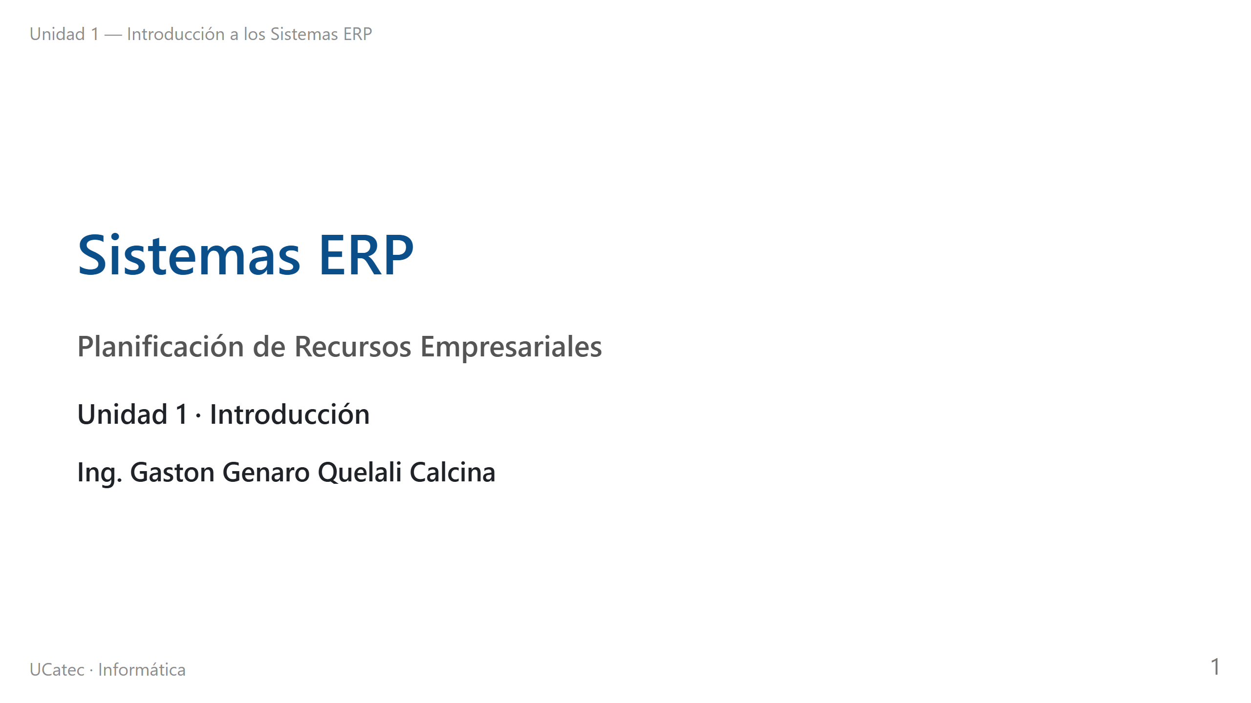

Slide 2
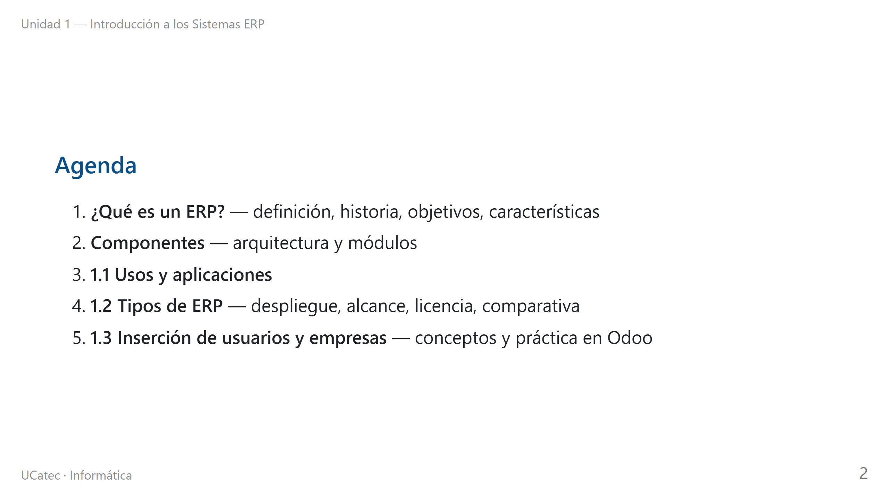

Slide 3
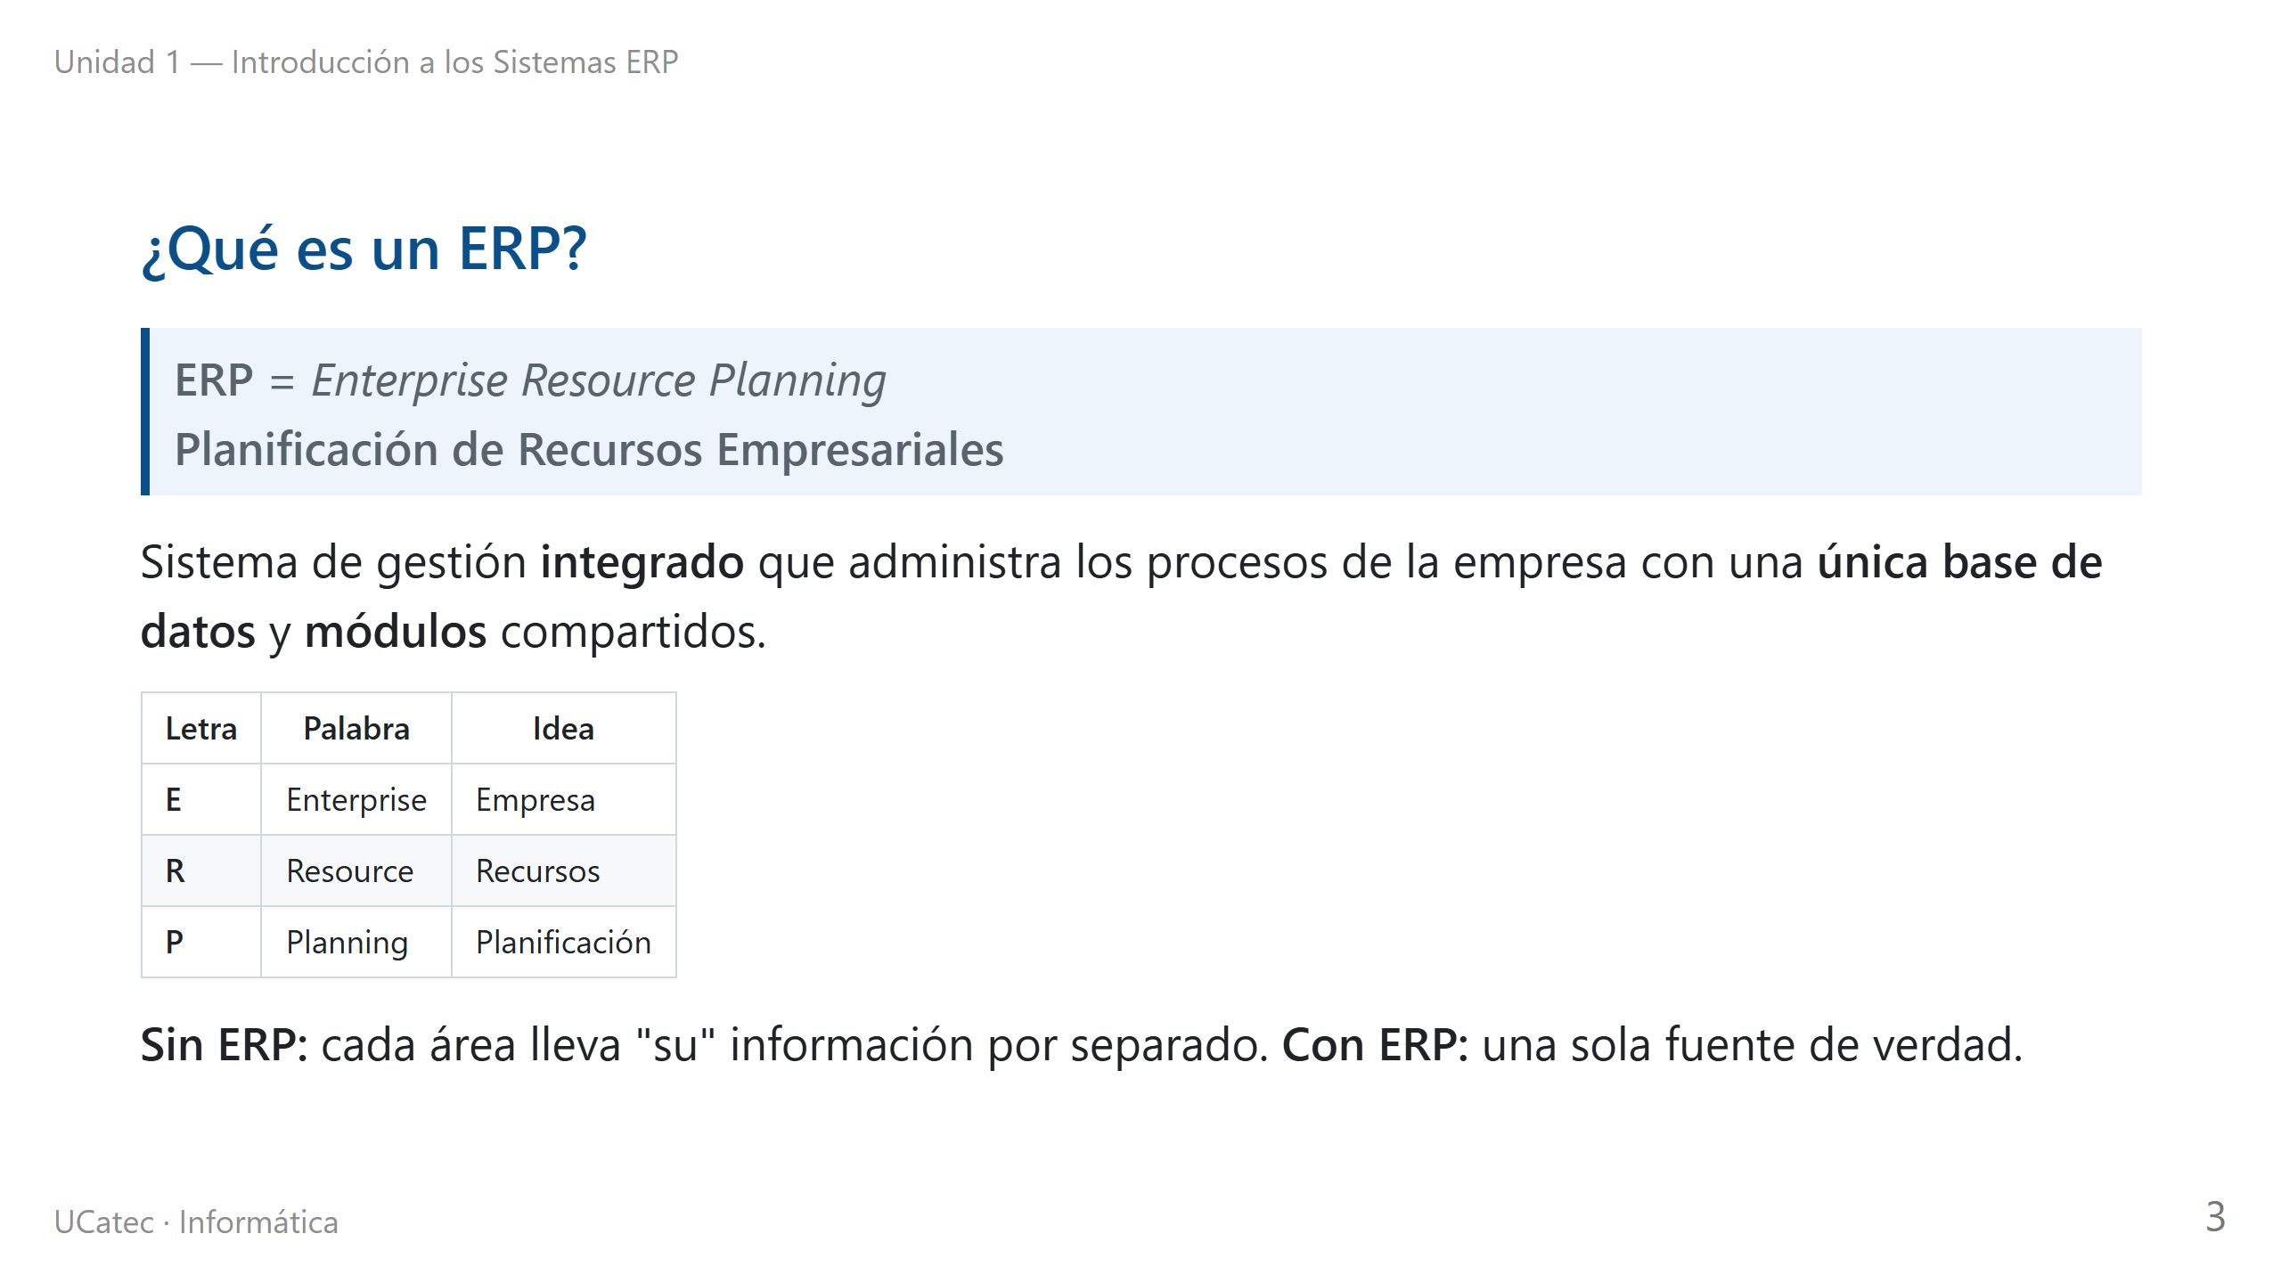

Slide 4
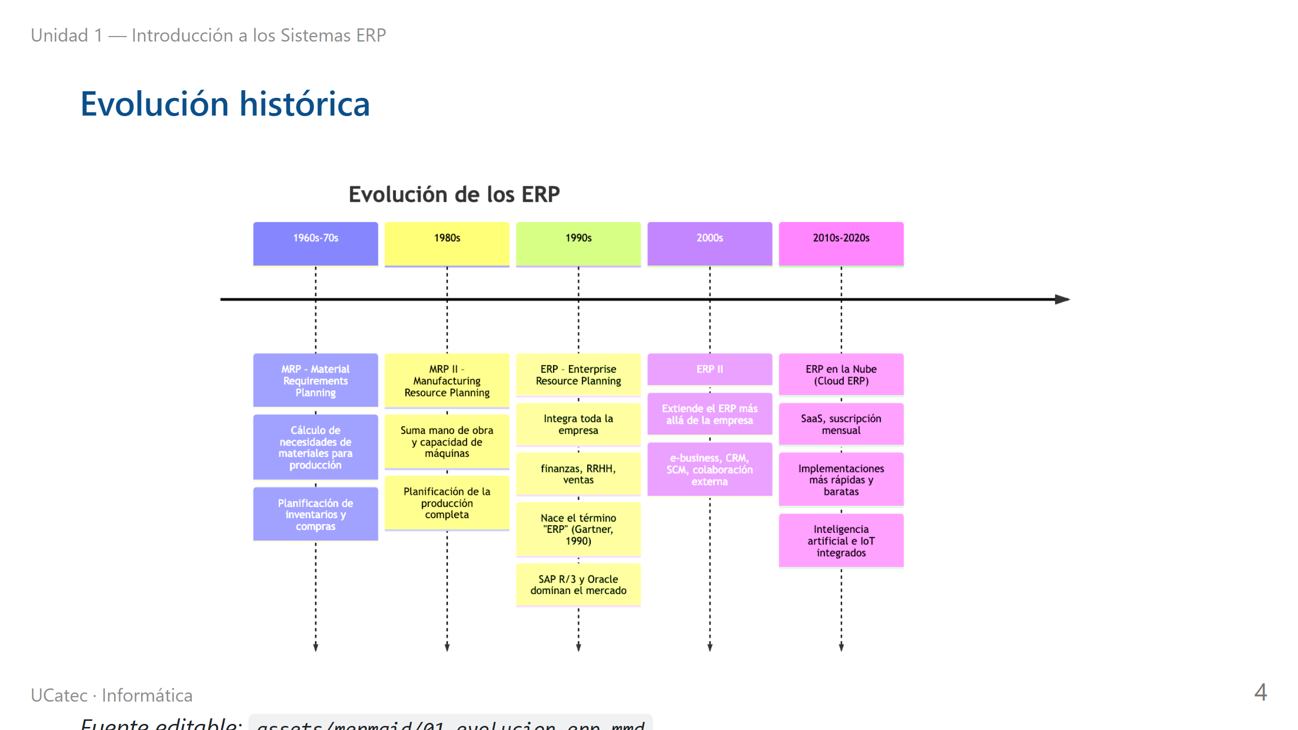
Notes:
fuente: assets/mermaid/01_evolucion_erp.mmd

Slide 5
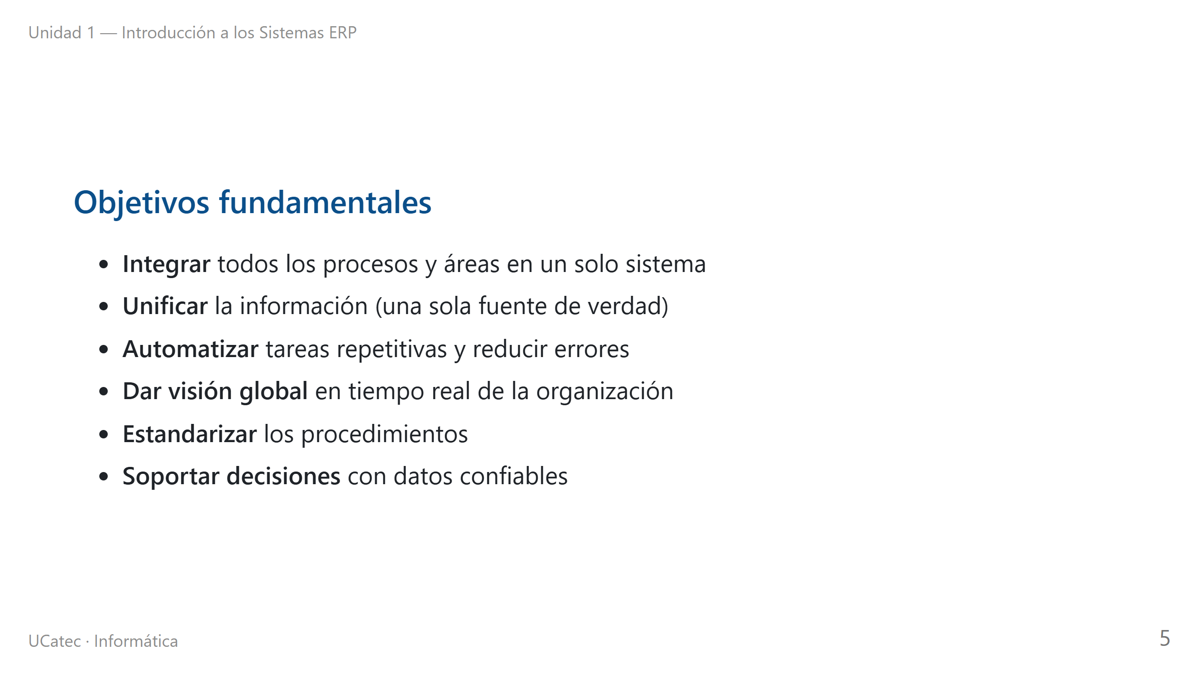

Slide 6
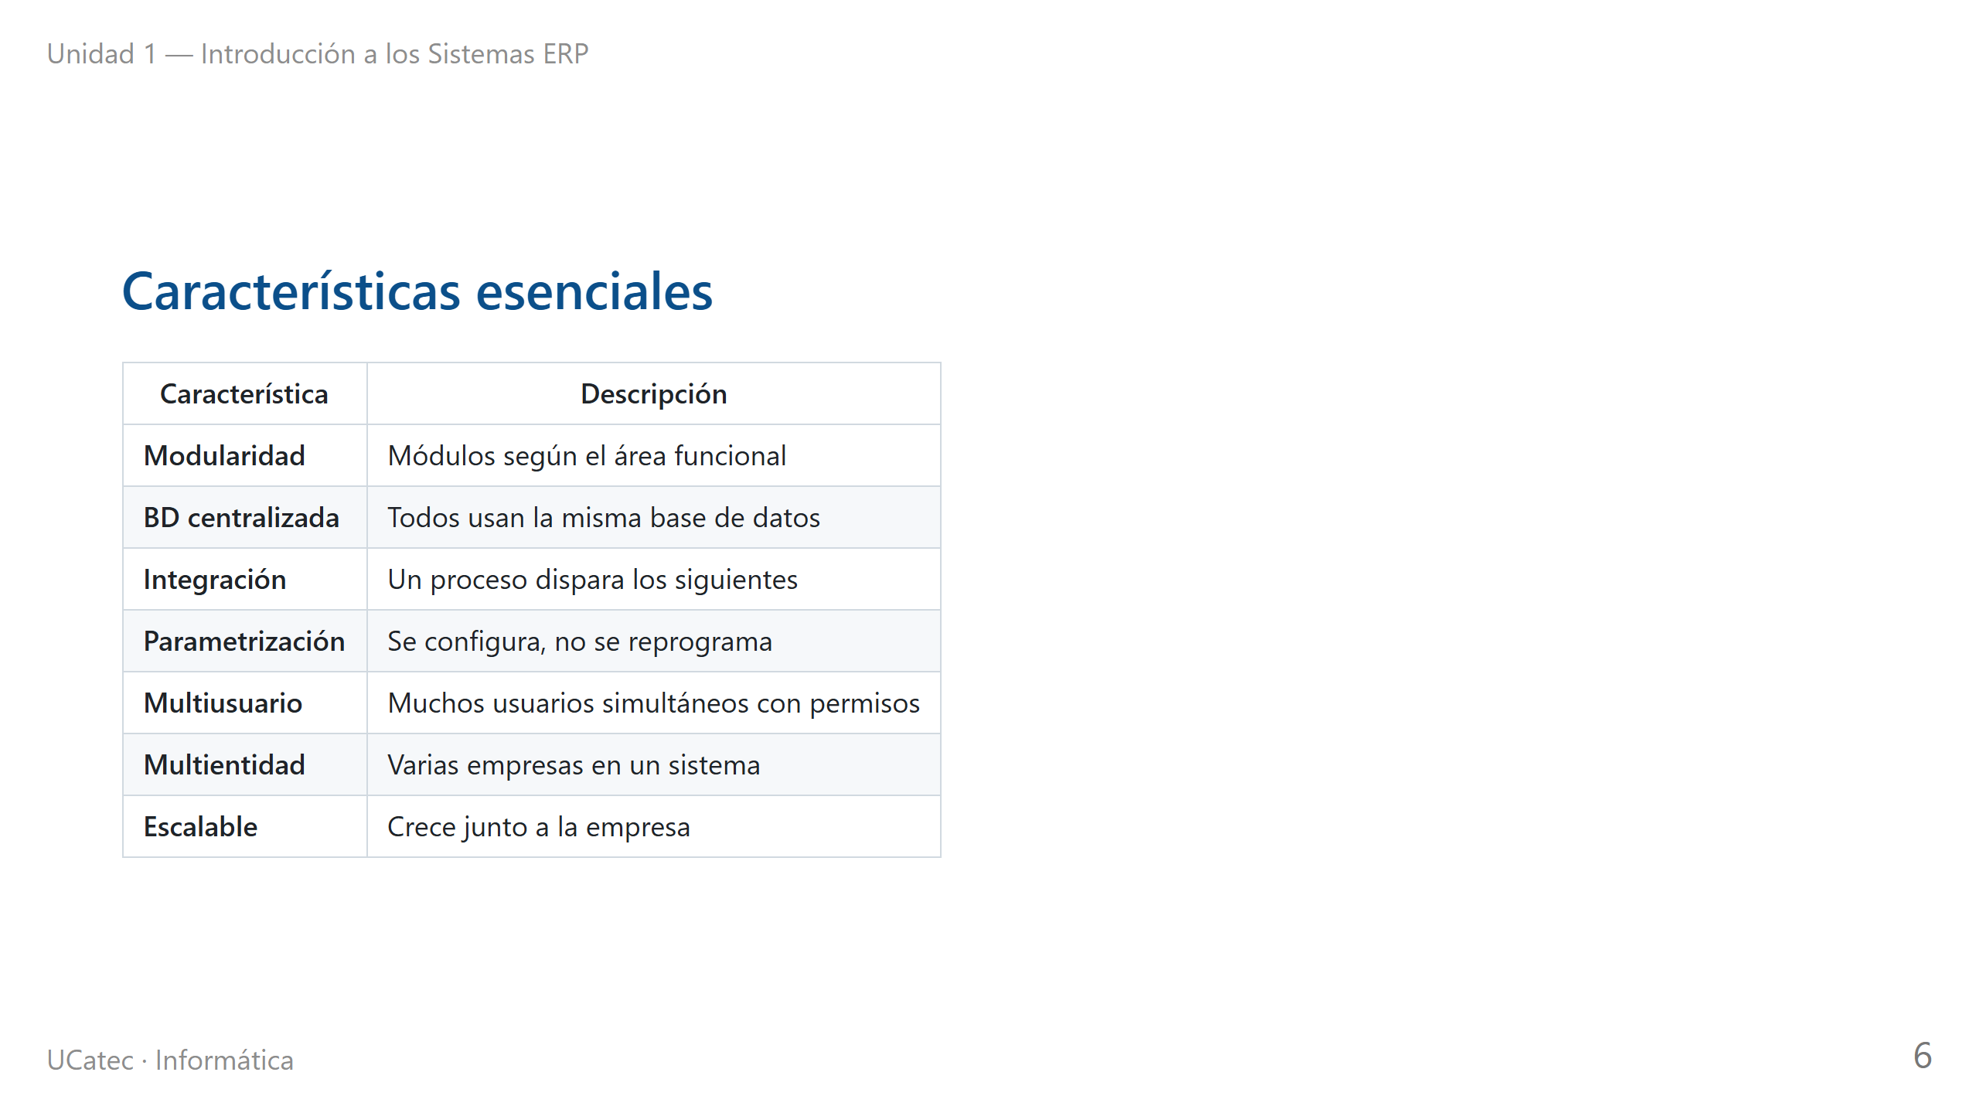

Slide 7
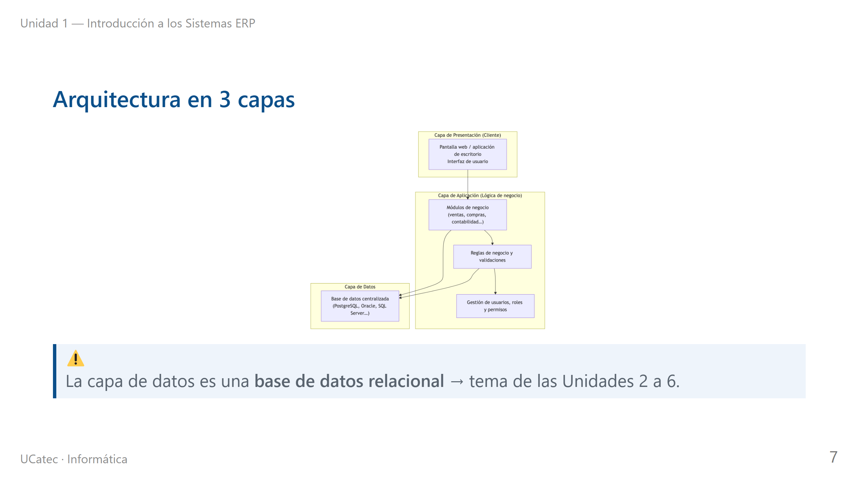
Notes:
fuente: assets/mermaid/02_arquitectura_erp.mmd

Slide 8
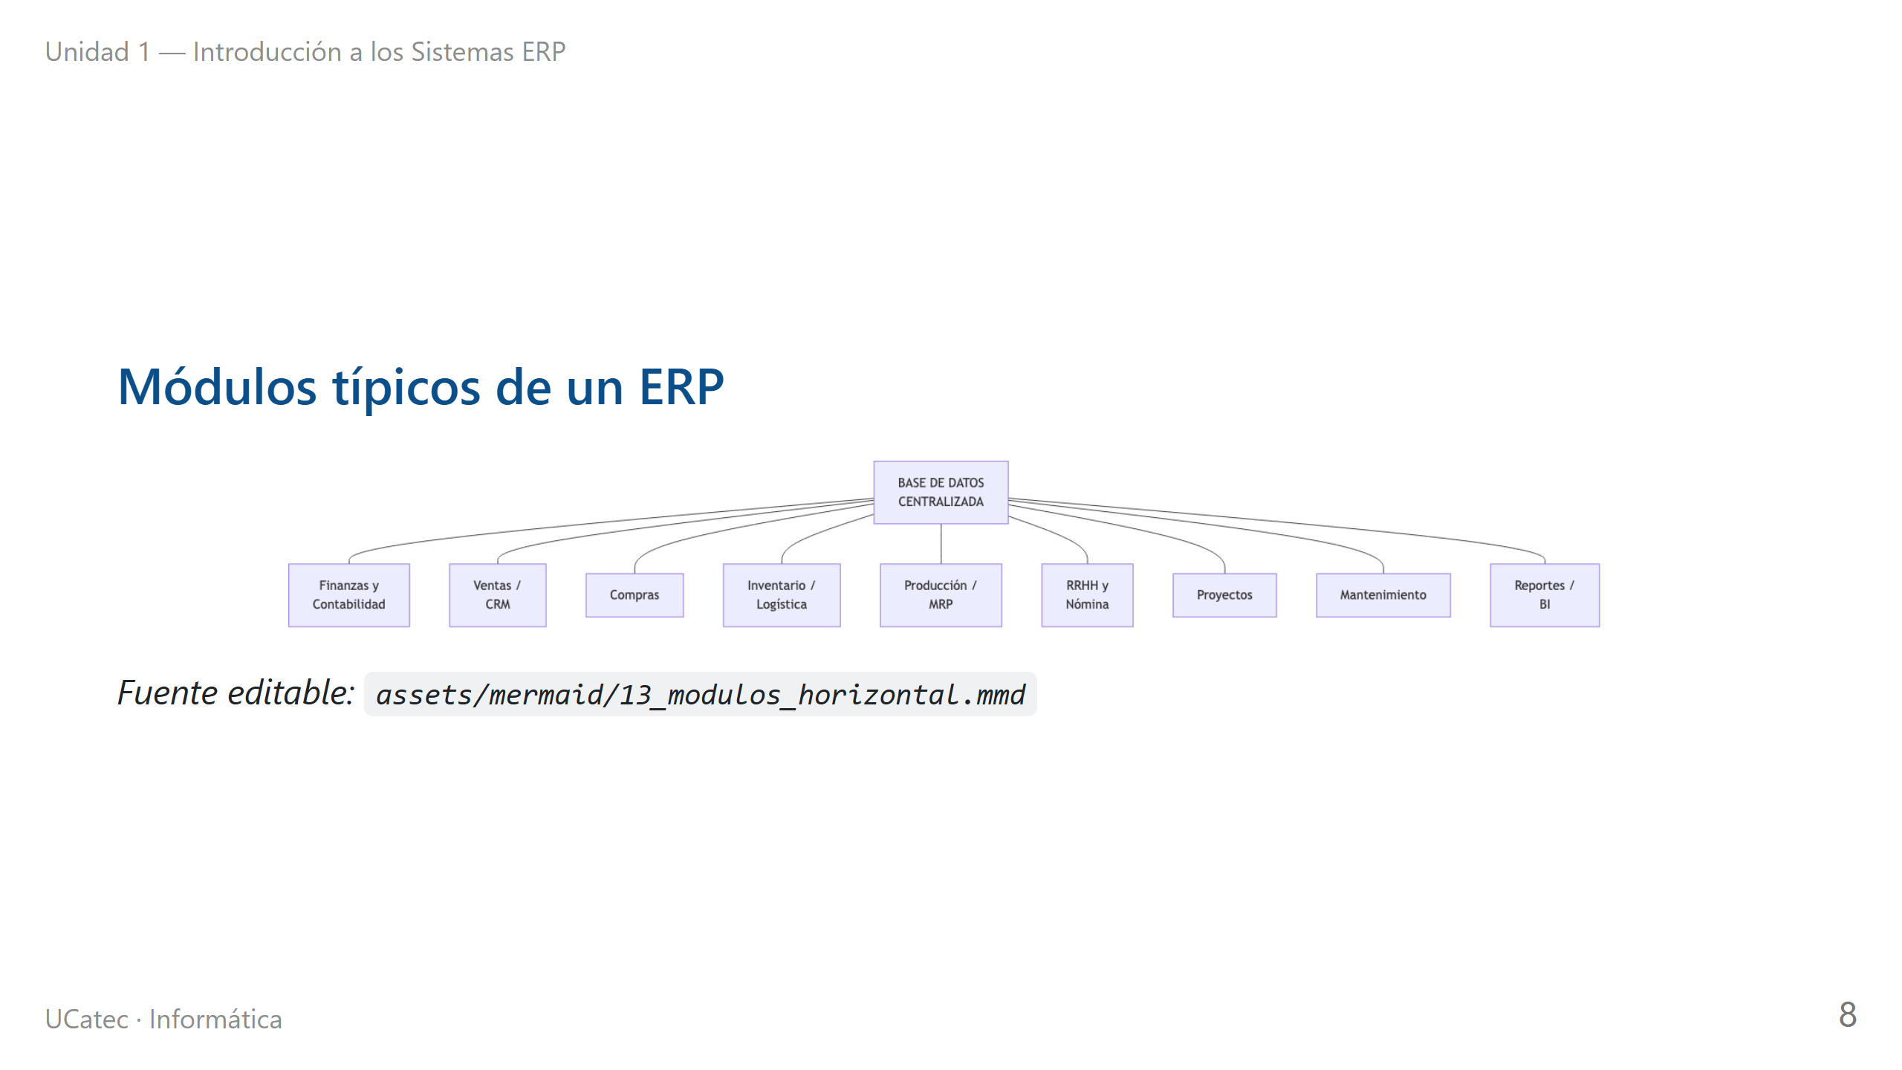
Notes:
fuente: assets/mermaid/13_modulos_horizontal.mmd

Slide 9
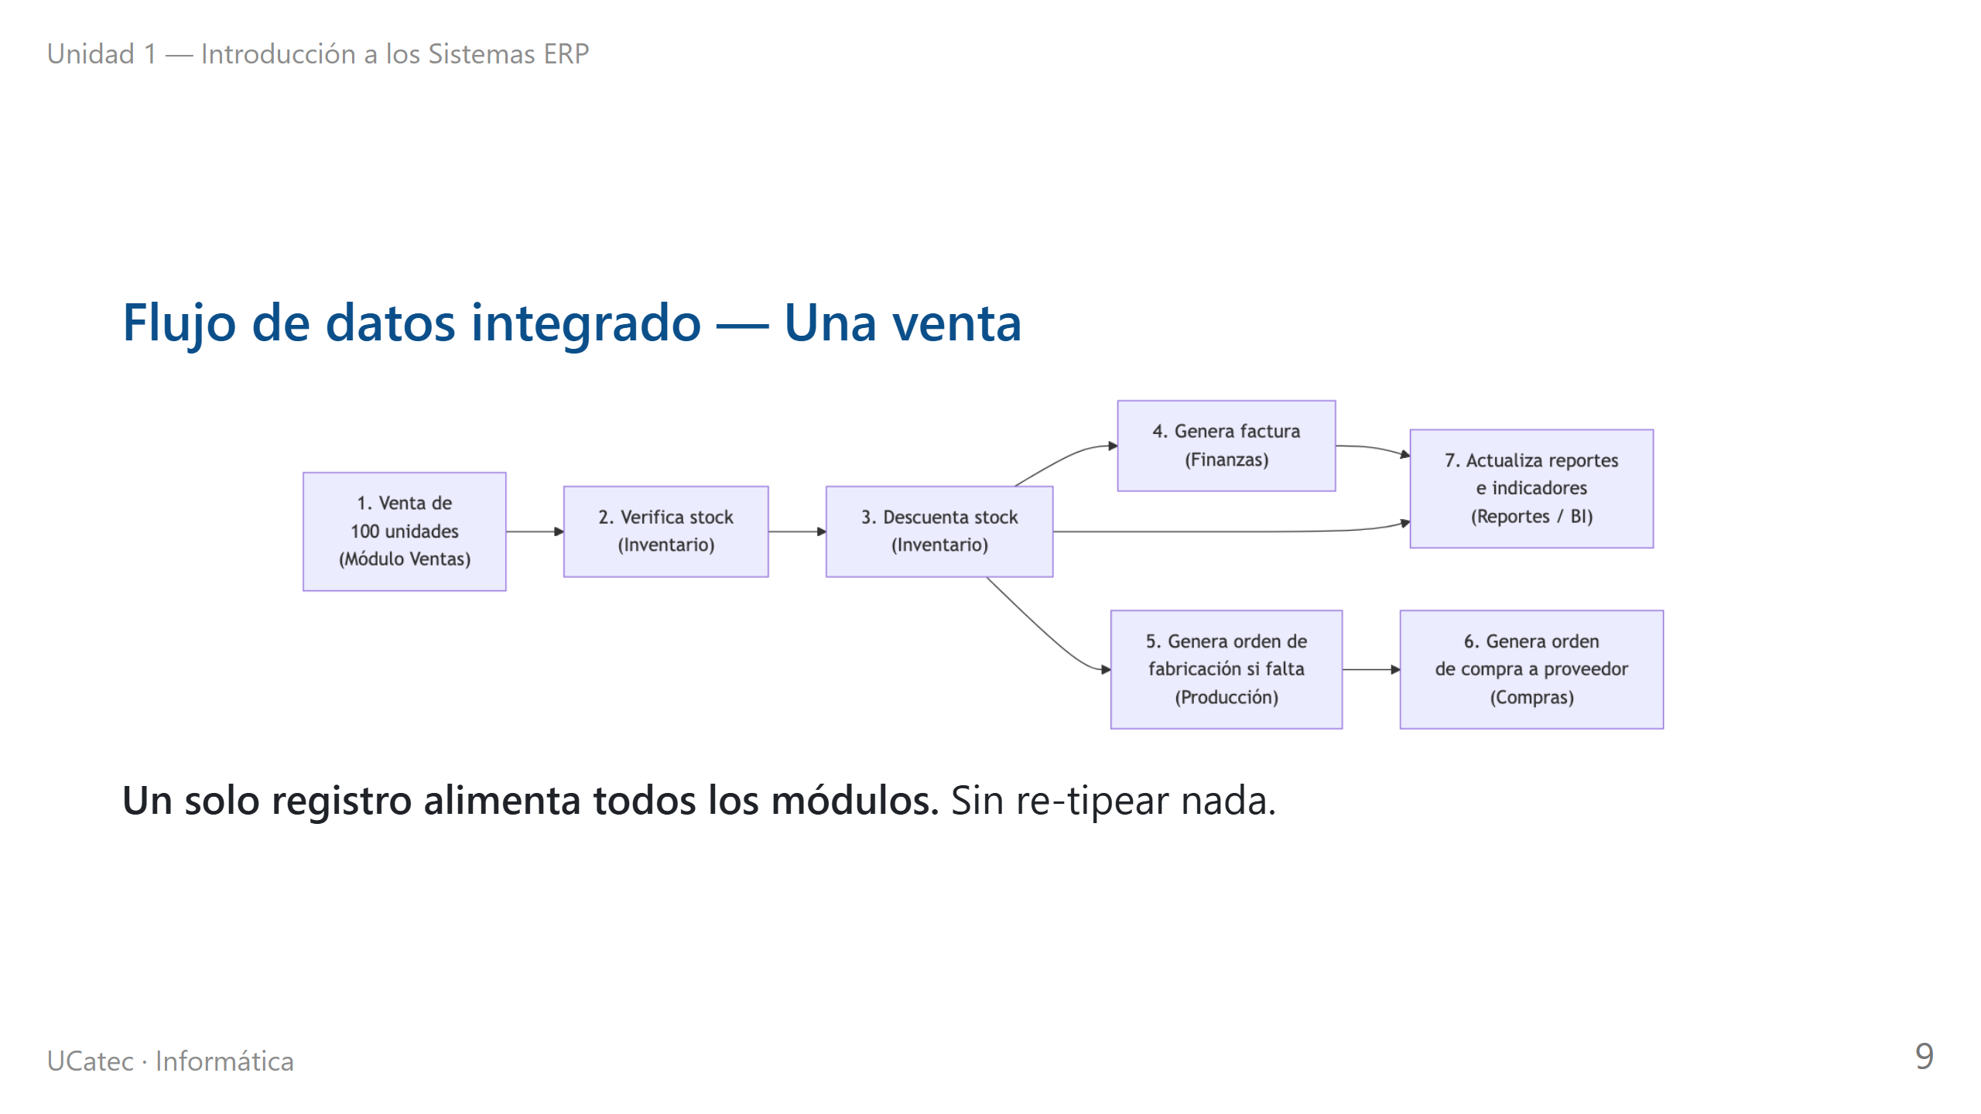
Notes:
fuente: assets/mermaid/04_flujo_venta.mmd

Slide 10
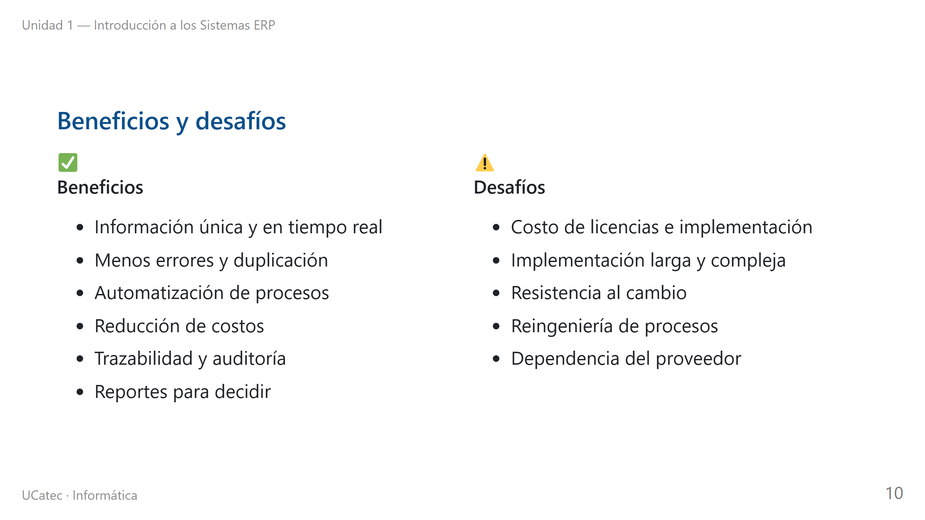

Slide 11
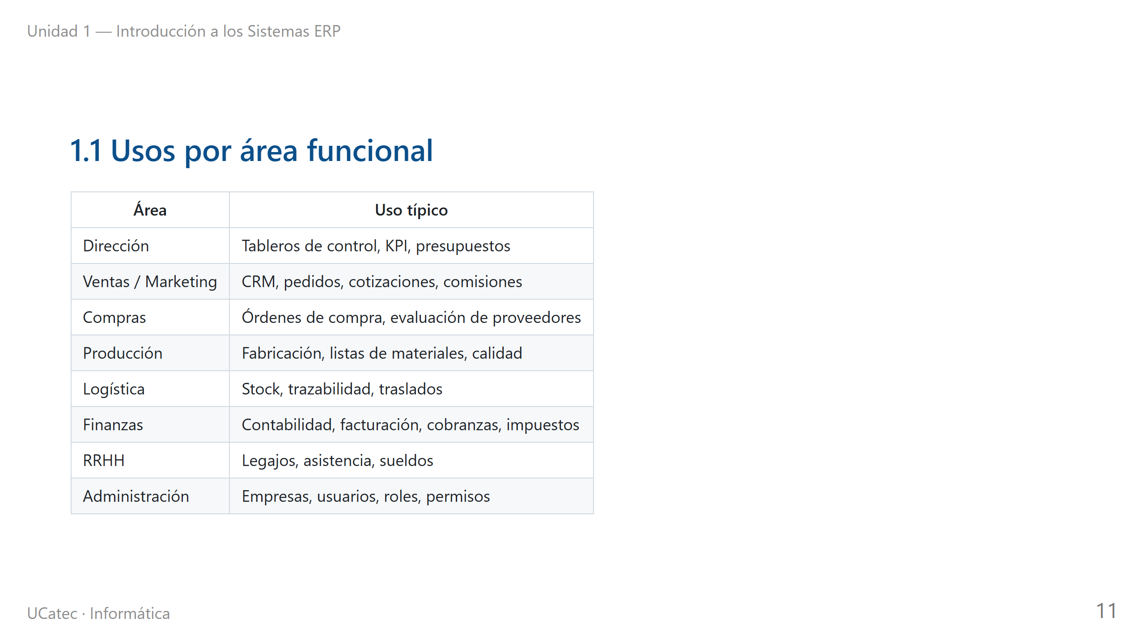

Slide 12
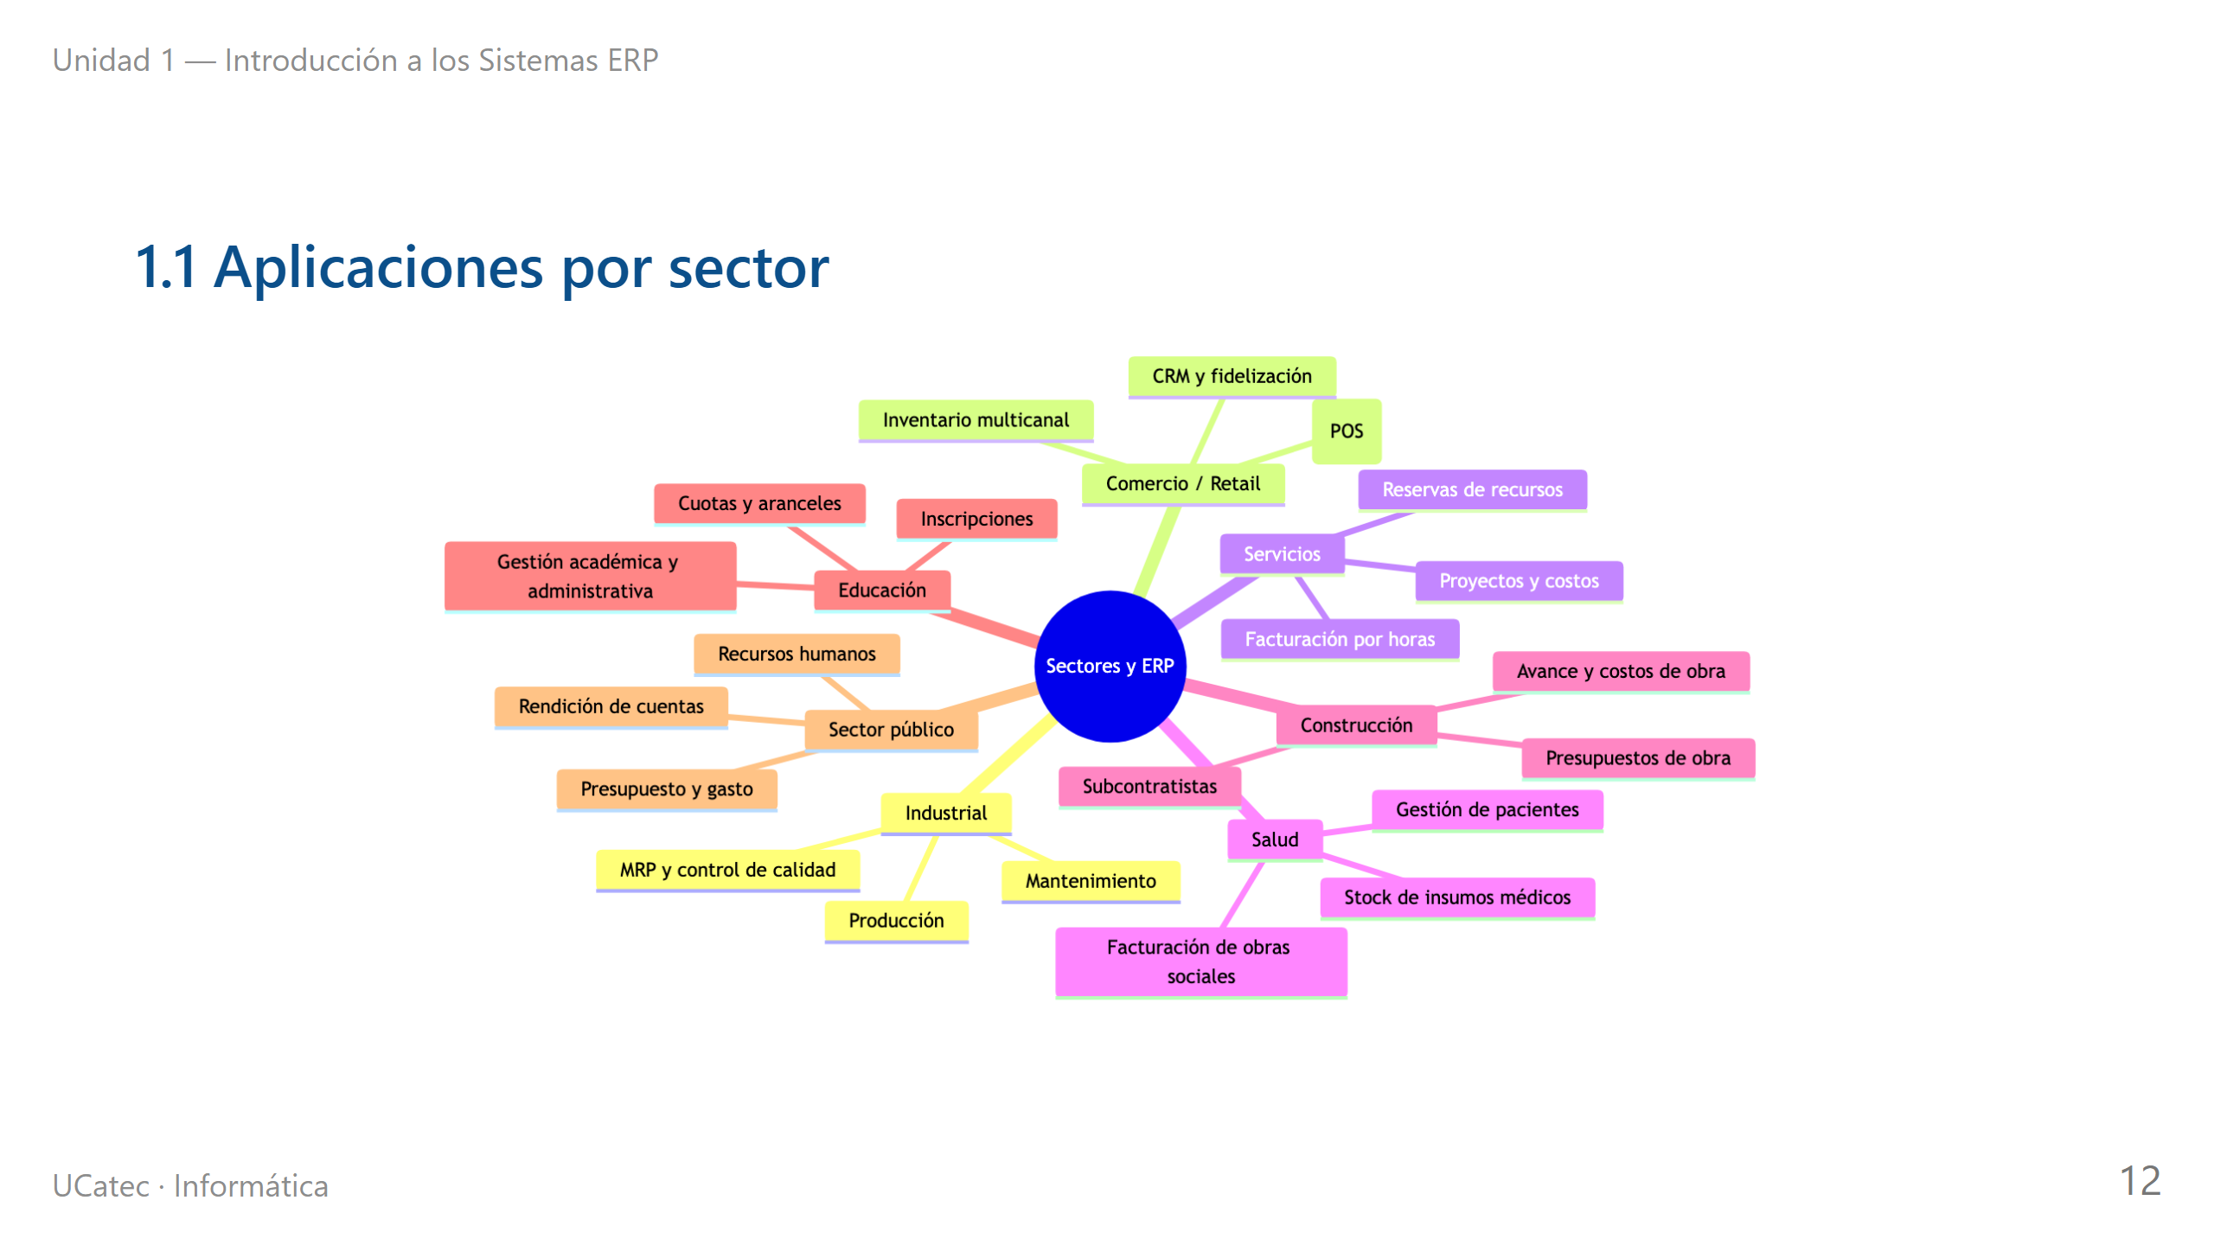
Notes:
fuente: assets/mermaid/06_sectores_erp.mmd

Slide 13
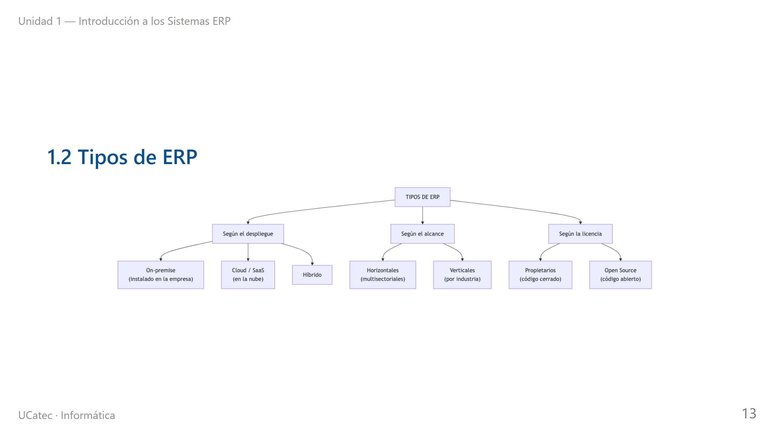
Notes:
fuente: assets/mermaid/05_tipos_erp.mmd

Slide 14
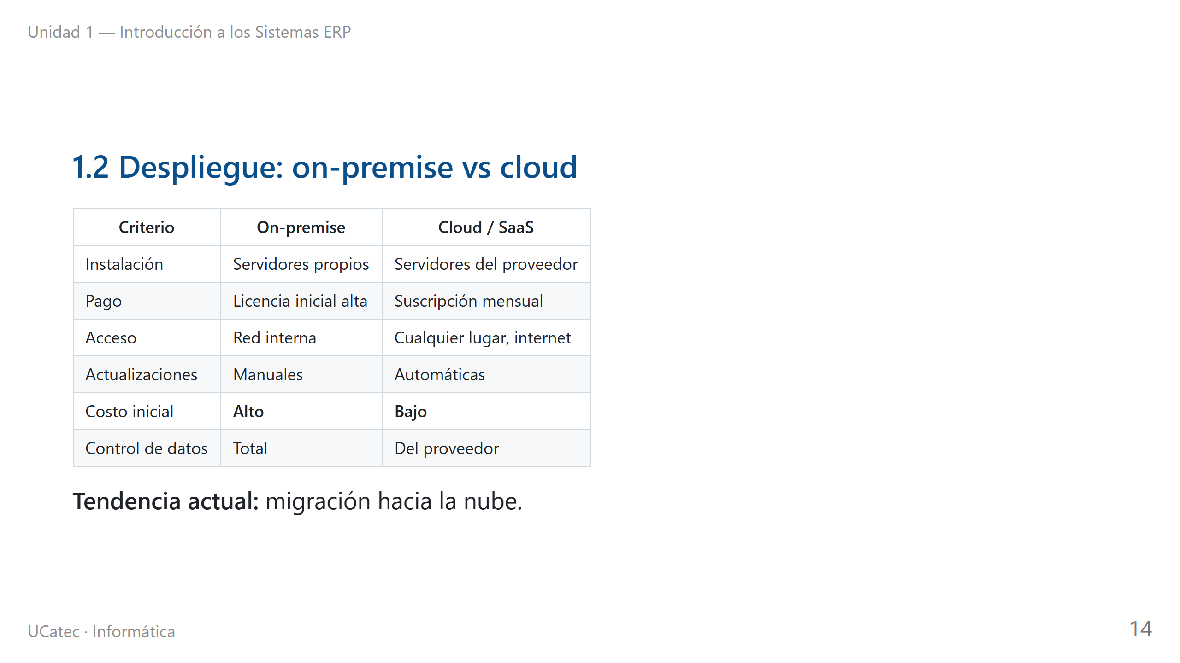

Slide 15
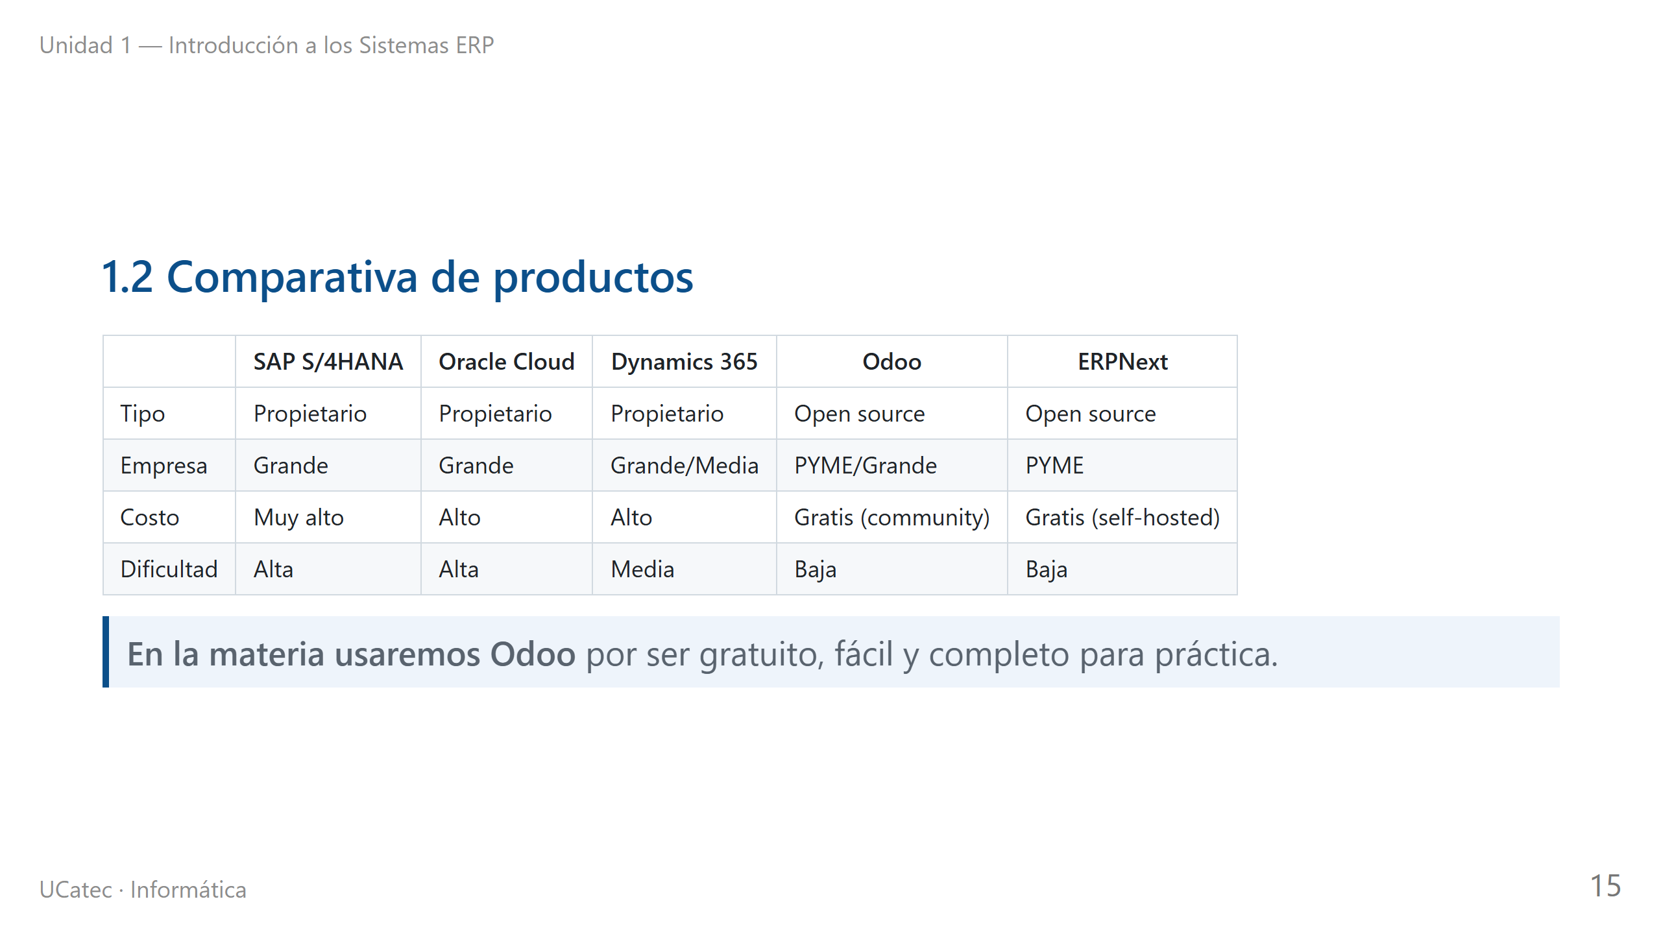

Slide 16
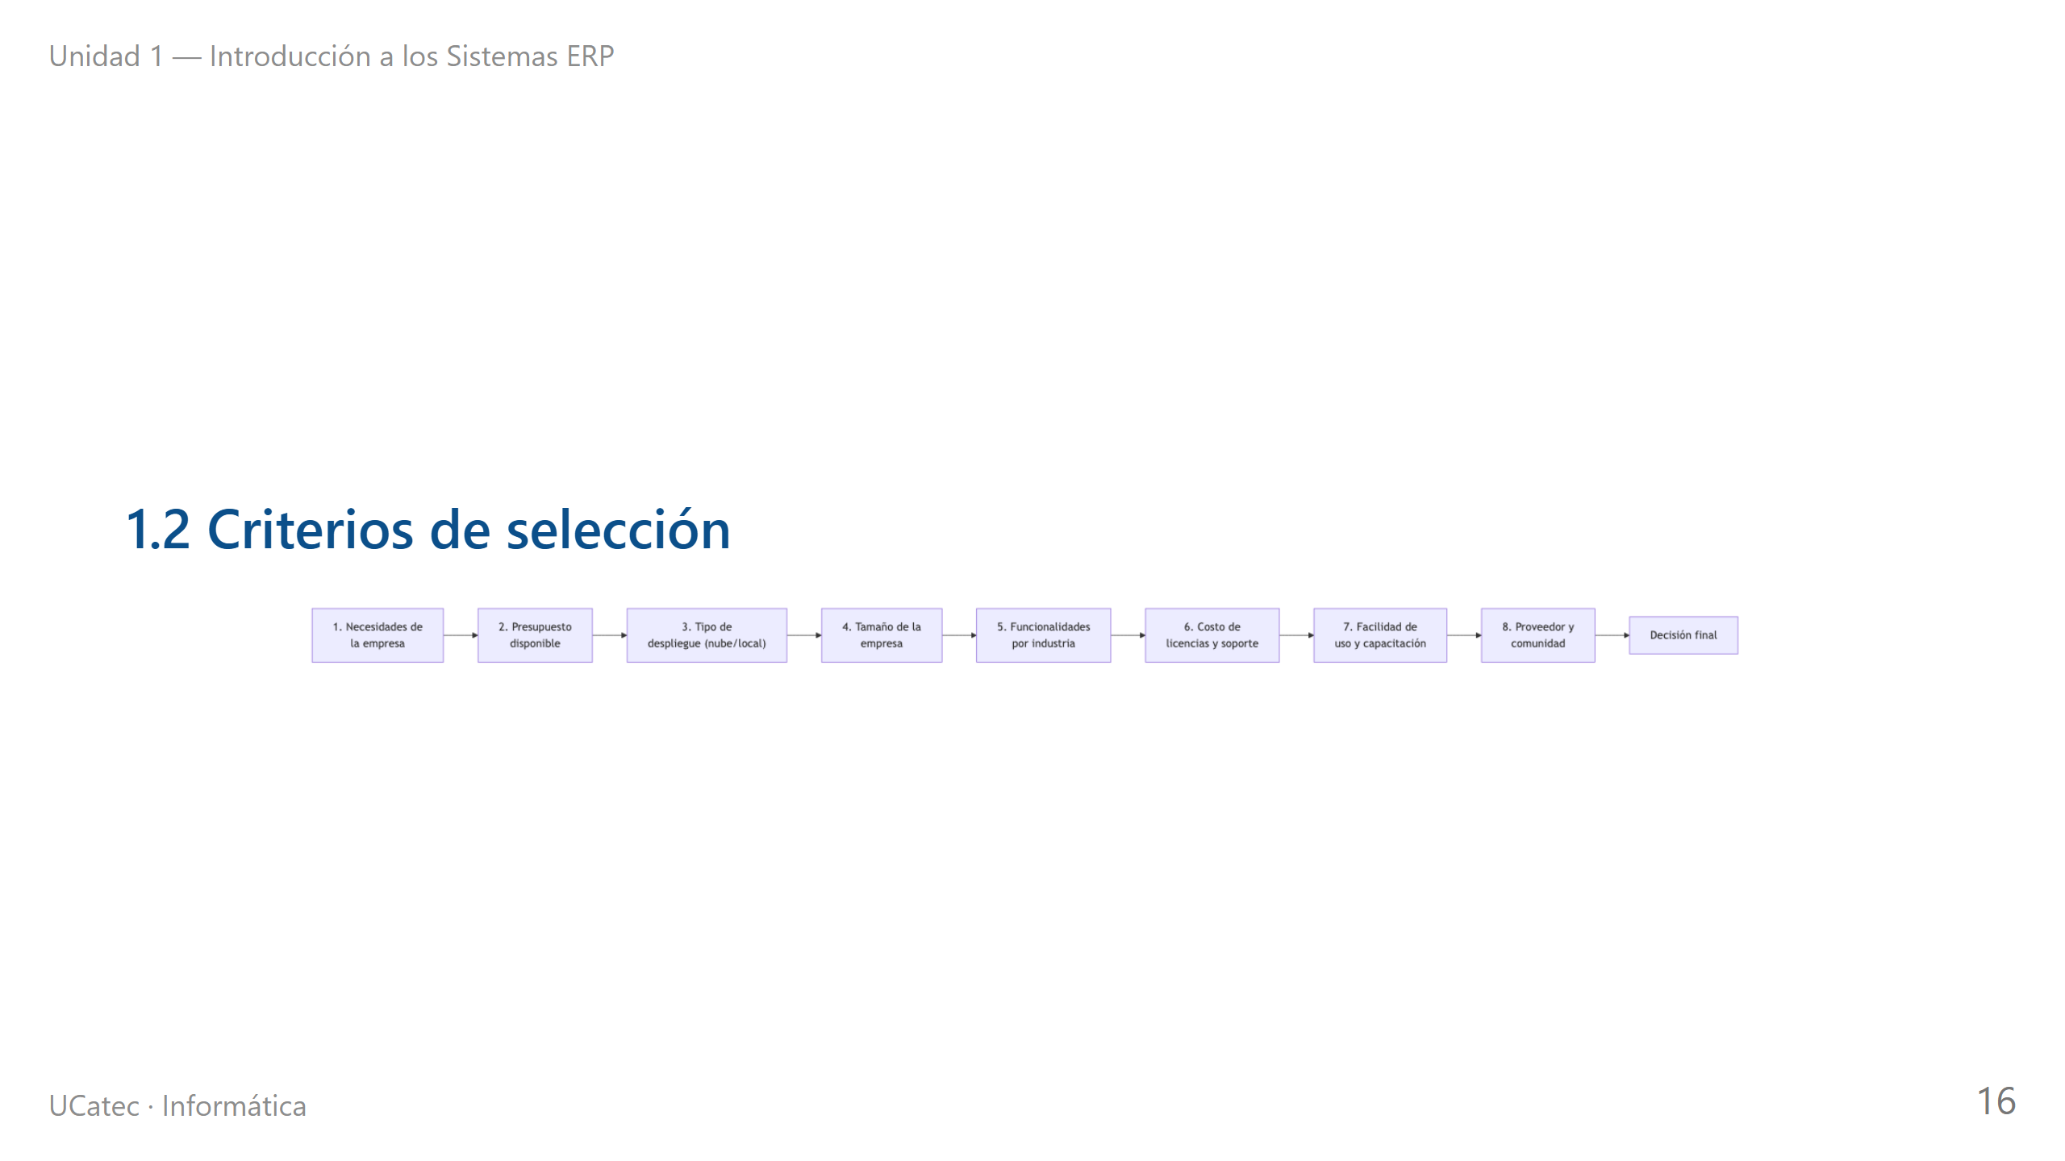
Notes:
fuente: assets/mermaid/11_seleccion_erp.mmd

Slide 17
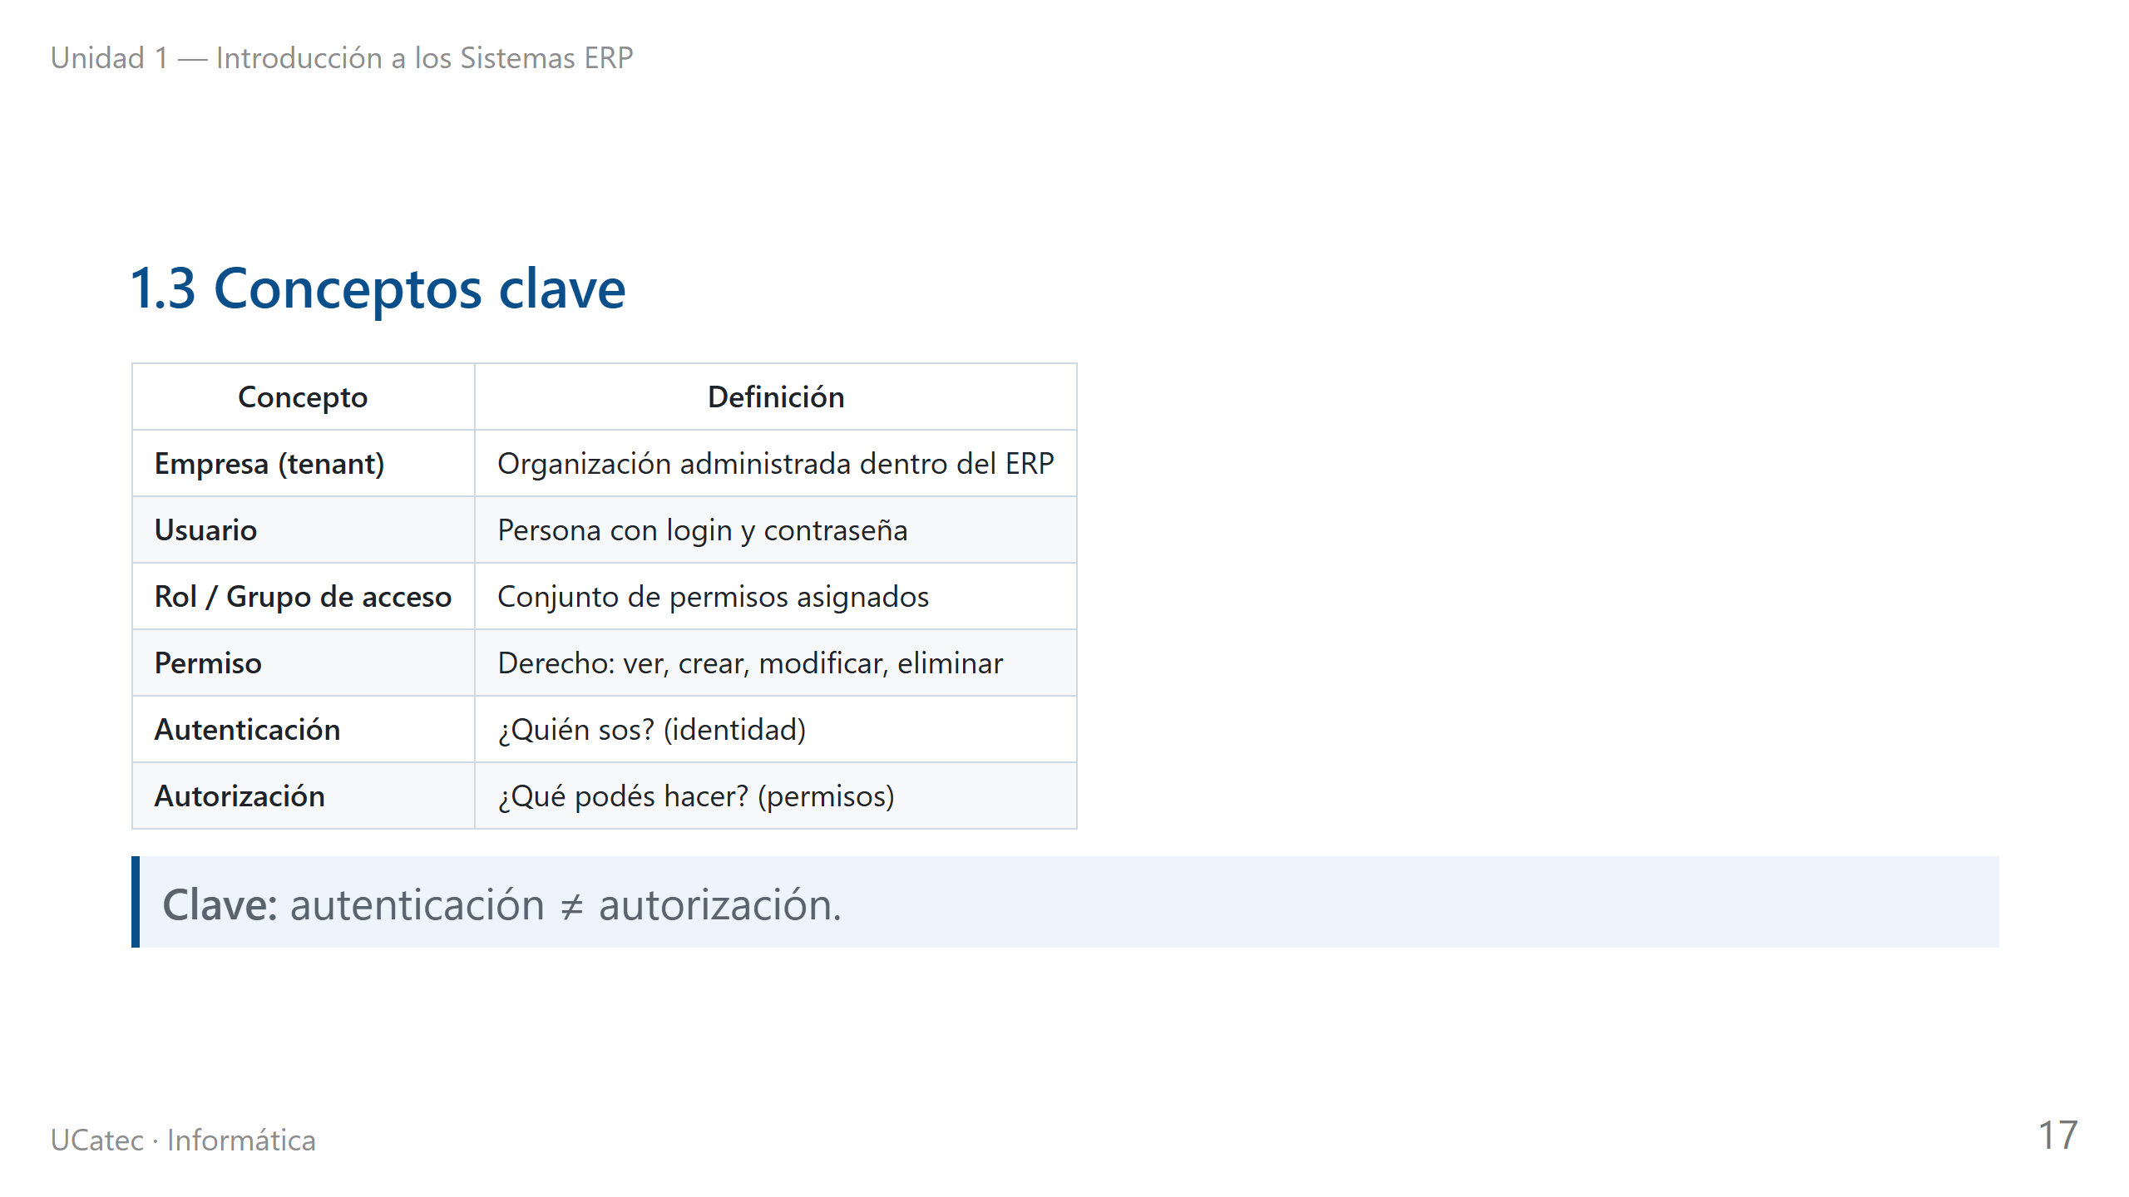

Slide 18
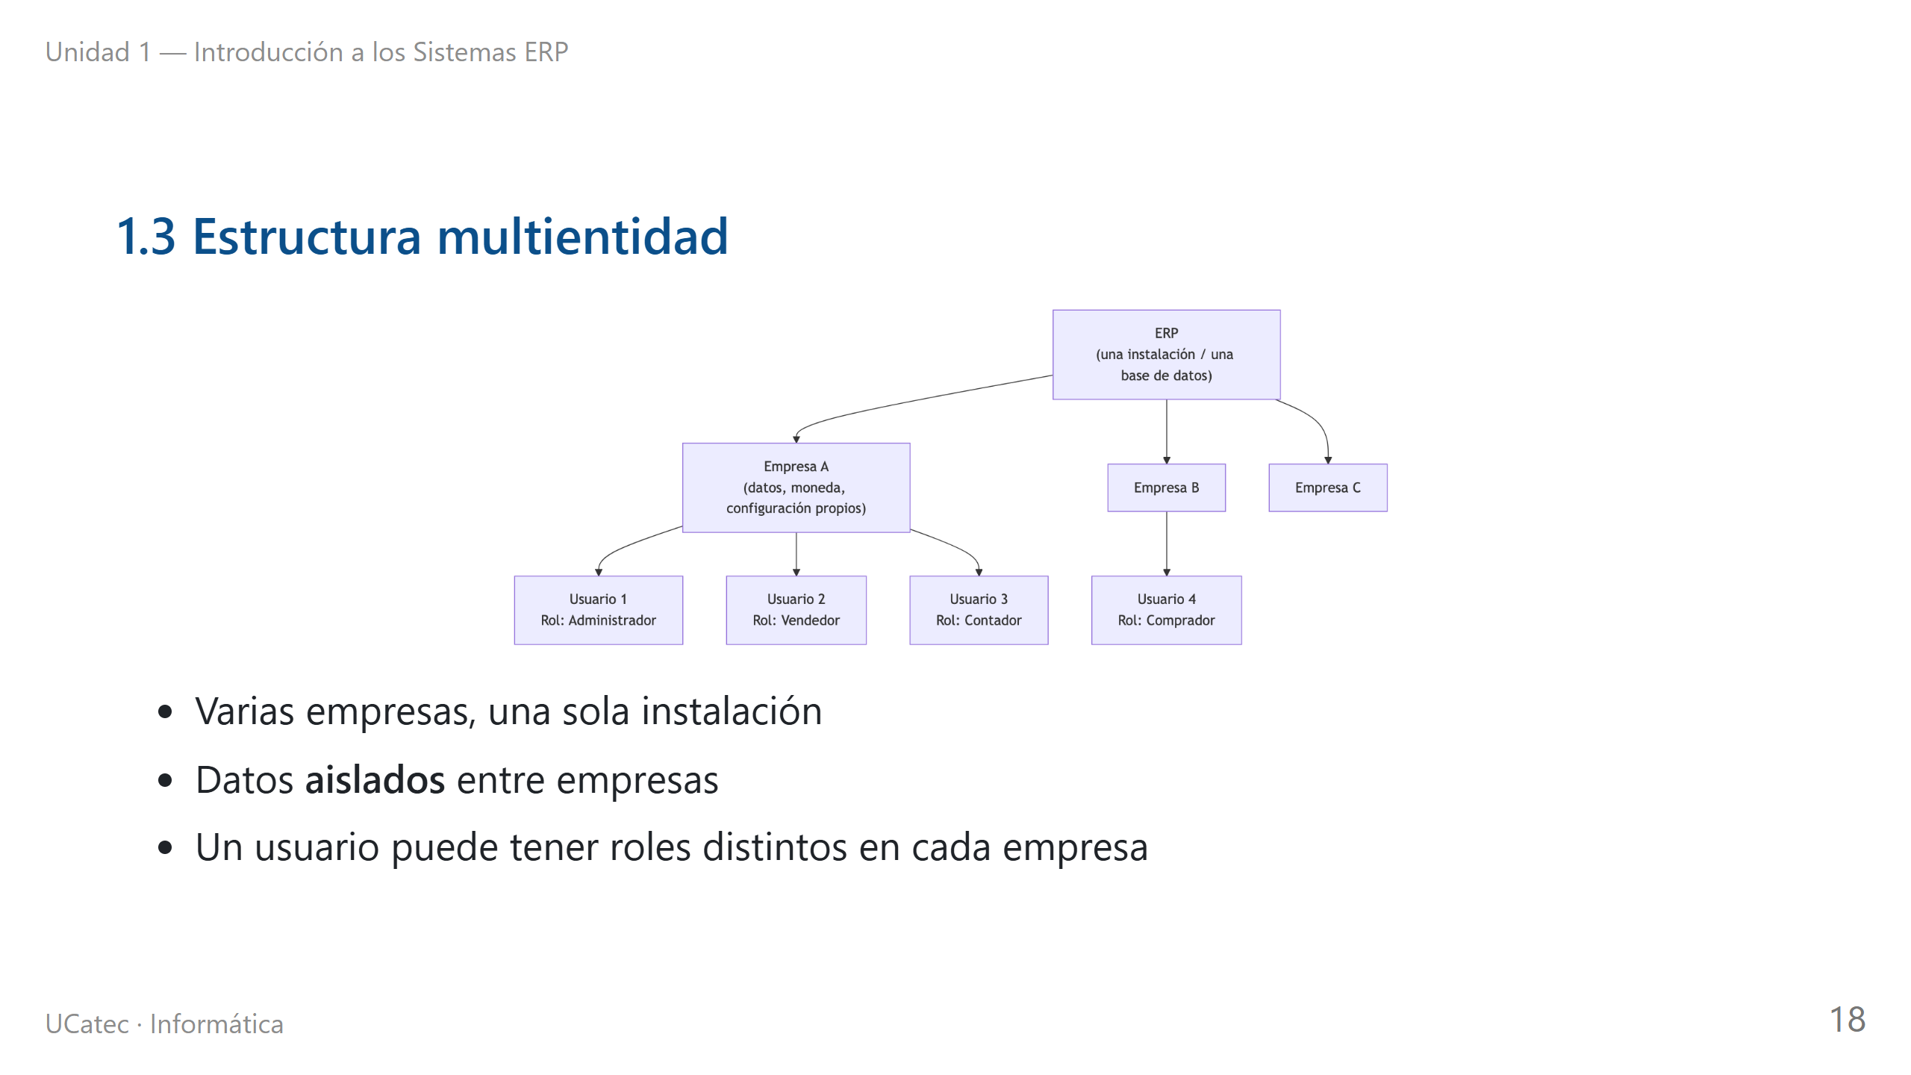
Notes:
fuente: assets/mermaid/07_multientidad.mmd

Slide 19
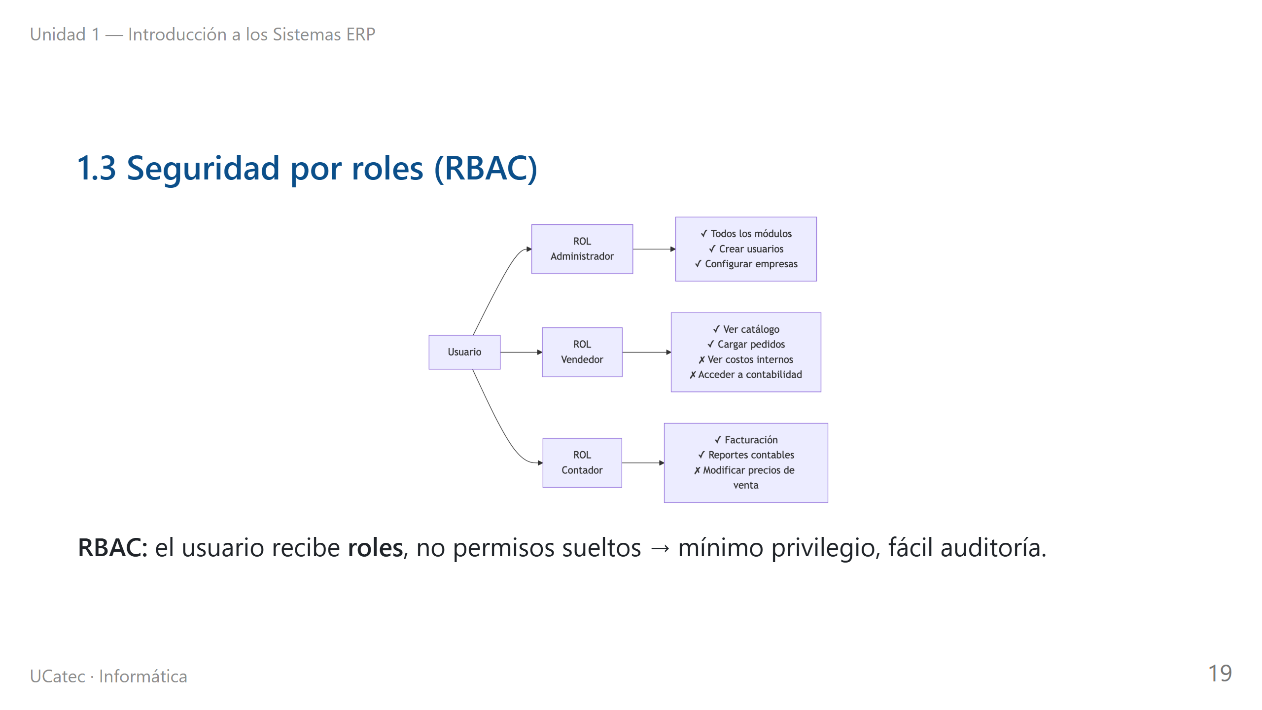
Notes:
fuente: assets/mermaid/08_rbac.mmd

Slide 20
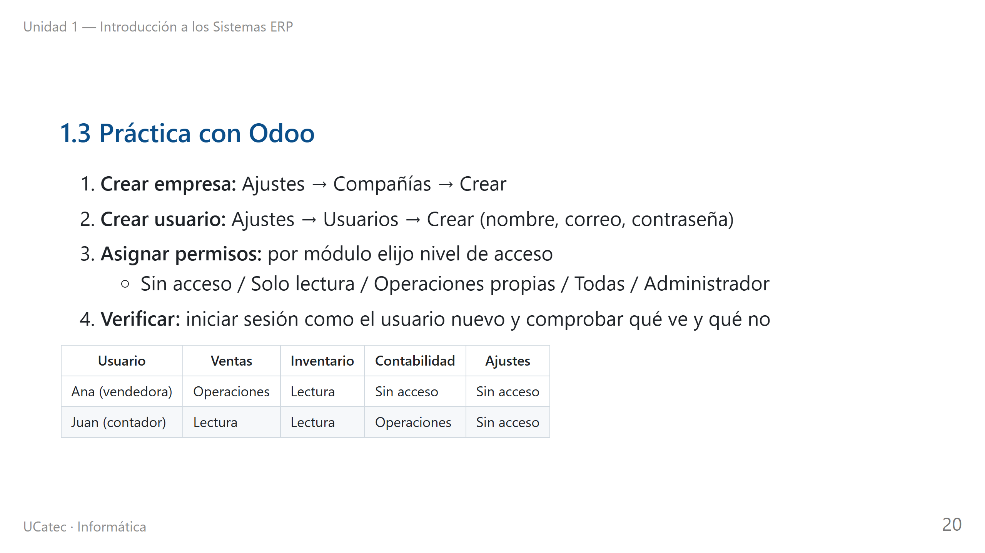

Slide 21
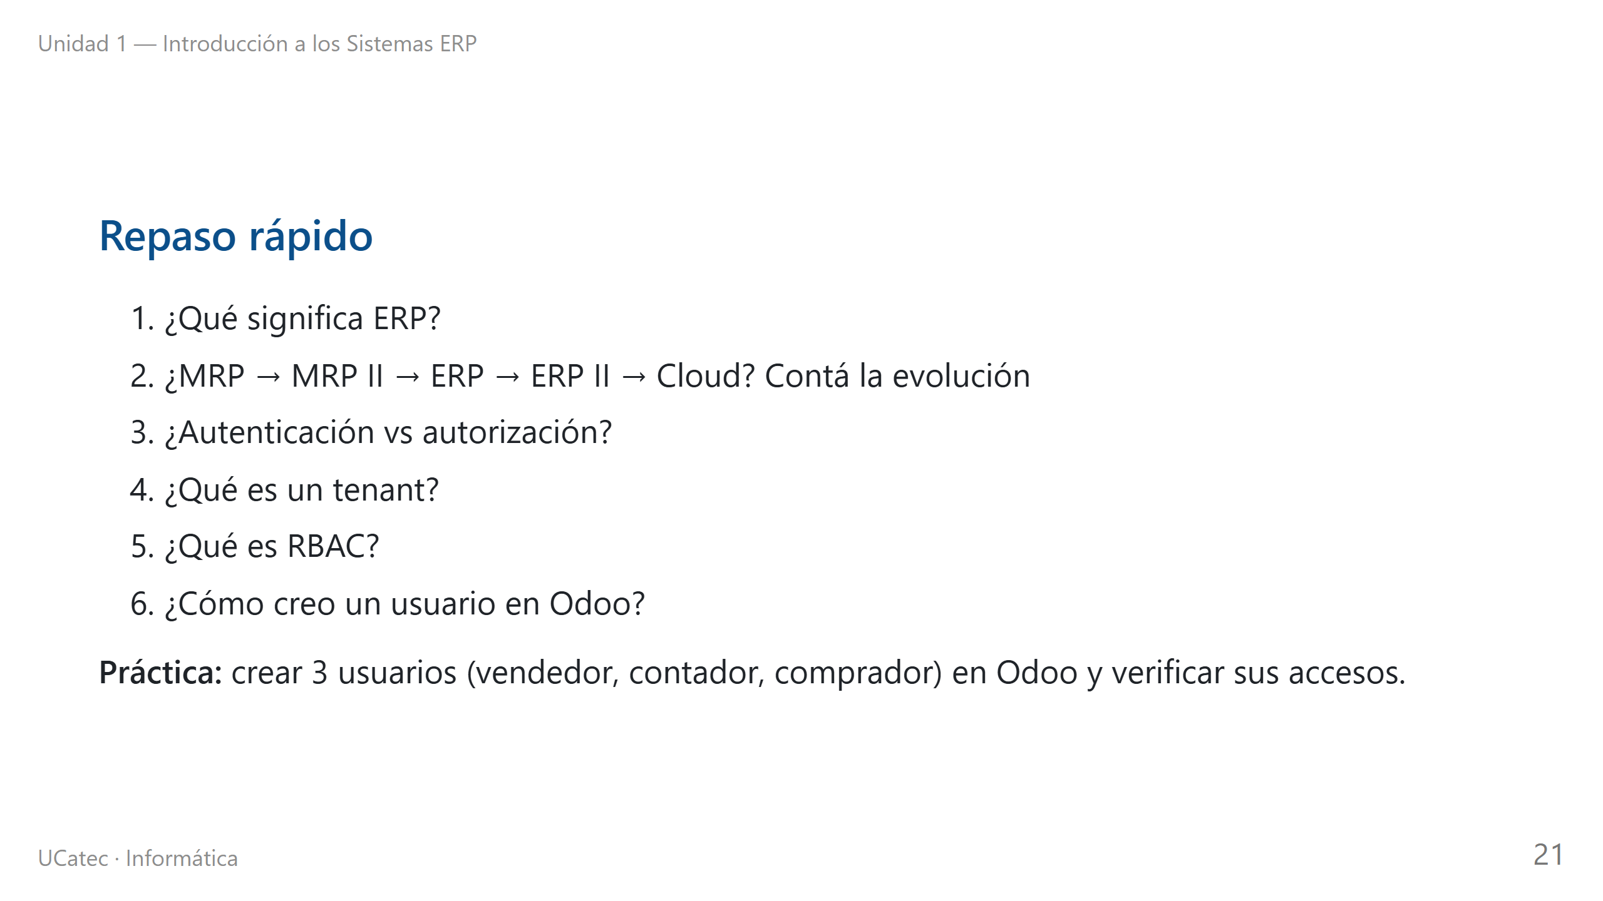

Slide 22


